Slide 1
ФИНАНСОВАЯ ГРАМОТНОСТЬ
МОДУЛЬ 6.
Содержание и методика преподавания тем по взаимоотношению человека с государством: налоги.
Проект:
Разработка дидактического материала для проведения интегрированных уроковпо теме:
«Налоги в условиях возрастающей роли государства в обеспечении граждан общественными благами».
г. Москва, 2017 г

Slide 2
Цель проекта: формирование банка дидактических материалов по теме «Налоги в условиях возрастающей роли государства в обеспечении граждан общественными благами».
Задачи:
- разработать дидактические материалы для использования на различных этапах урока,
- создать универсальные задания, которые будут использоваться при изучении истории, обществознания, экономики, географии, информатики.
Целевая аудитория учащихся:
8 – 11 классы.

Slide 3
УЧАСТНИКИ ПРОЕКТА
ФИО педагога | Название разработки | Целевая аудитория учащихся
1. Алексеева Людмила Григорьевна | Методические рекомендации. Презентация: «Взаимоотношения человека с государством: налоги» | 11 класс
2. Асманова Наталья Вячеславовна | Презентация: «Школьникам о налогах». | 8- 9 классы
3. Храмцова Людмила Юрьевна | Презентация: «История возникновения налогов». | 10 – 11 классы
4. Грошева Елена Геннадиевна | Презентация: «Налоговый вычет» | 10-11 классы
5. Звягина Ольга Григорьевна | Презентация: «НДФЛ – сравнительный анализ по странам мира». | 8 – 11 класс
6. Кантан Ольга Евгеньевна | Интерактивный тест по теме: «Виды налогов». | 8-9 классы
7. Бессонова Нелли Васильевна | Тестовые задания по теме: «Налоги». | 9 класс
8. Оборнева Ирина Владимировна | Практическая работа: «Расчет зарплаты и налогов в электронных таблицах». | 10- 11 класс

Slide 4
ОСНОВНЫЕ ЭЛЕМЕНТЫ ПРОЕКТА
Методические рекомендации.
Базовые знания
В результате изучения данной темы учащиеся должны знать:
• основания взимания налогов с граждан;
• налоги, уплачиваемые гражданами;
• необходимость и порядок получения ИНН;
• случаи, в которых необходимо заполнять налоговую декларацию;
• случаи и способы получения налоговых вычетов.
Формы организации учебной деятельности:
• классно-урочное преподавание (коммуникативный семинар);
• практическое задание с родителями;
• обучение с использованием сети Интернет (использование ЦОР);
• решение кейсов.
Алексеева Людмила Григорьевна

Slide 5
ОСНОВНЫЕ ЭЛЕМЕНТЫ ПРОЕКТА
Презентация, кадр из которой представлен в разработке , иллюстрирует многие вопросы темы, кадры презентации содержат необходимый набор терминов , понятий , исторических справок.
Асманова Наталья Вячеславовна
Храмцова Людмила Юрьевна

Slide 6
ОСНОВНЫЕ ЭЛЕМЕНТЫ ПРОЕКТА
Презентация содержит богатый теоретический материал.
Грошева Елена Геннадиевна

Slide 7
ОСНОВНЫЕ ЭЛЕМЕНТЫ ПРОЕКТА
Презентация содержит иллюстративный материал, графики, схемы по теме «География подоходного налога».
Звягина Ольга Григорьевна

Slide 8
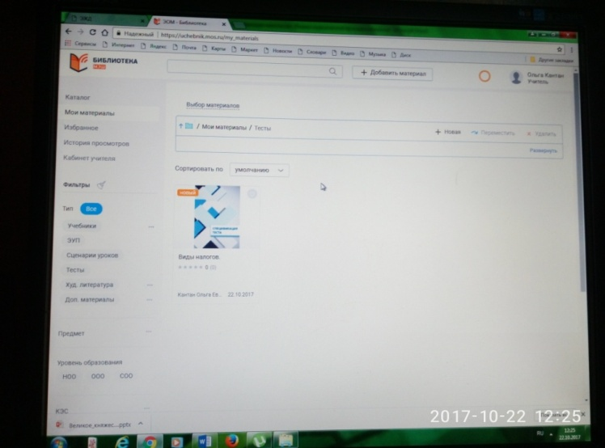
Для проведения занятий по финансовой грамотности создана подборка иллюстративных материалов, текстовых, создан интерактивный тест по теме «Виды налогов».
ОСНОВНЫЕ ЭЛЕМЕНТЫ ПРОЕКТА
Кантан Ольга Евгеньевна
Разработан тест по теме «Налоги»для учеников 8-9 классов.
Бессонова Нелли Васильевна

Slide 9
ОСНОВНЫЕ ЭЛЕМЕНТЫ ПРОЕКТА
Оборнева Ирина Владимировна

Slide 10
ИСПОЛЬЗОВАНИЕ ПРОЕКТА
В ПЕДАГОГИЧЕСКОЙ ПРАКТИКЕ
С помощью собранных группой "атомиков»: теоретического материала, задач, исторических материалов, текстов и тестов можно в доступной и интересной форме познакомить учащихся начиная с 8 и заканчивая 11 классом с этой сложной темой.
Материал можно использовать на различных этапах урока:
при изучении темы, закреплении, повторении.
Особая ценность проекта состоит в возможности использовать материал на уроках истории , обществознания, географии, информатики. что способствует формированию метапредметных компетенций учащихся.

Slide 11
СПАСИБО ЗА ВНИМАНИЕ!

